Slide 1
Конспект занятия по познавательному развитию «Как звери готовятся к зиме».
Цель: продолжать знакомить детей с дикими животными.
Задачи: закреплять знания детей о временах года; воспитывать бережное отношение к животным; развивать внимание, связную речь, умение слушать.
Предварительная работа: беседа о временах года, дидактическая игра «Дикие животные и их детеныши»; рассматривание иллюстрации «Осень в лесу».
Оборудование: игрушки или иллюстрации (заяц, белка, медведь).
Ход занятия
Ребята, какое сейчас время года? (Осень). Скоро наступит зима, выпадет снег и зверям будет трудно найти себе еду: нет ни травы, ягод.
Воспитатель предлагает узнать, как звери готовятся к зиме, показывает иллюстрацию «Осень в лесу». Мы сейчас с вами отправимся в лес.
На улице холодно. Давайте с вами оденемся потеплее.
Игра «Оденемся на прогулку».
Новые сапожки наденем на ножки (показать сапожки),
Теплый шарф наденем (обнять себя за шею),
И зиме мы скажем: «Здравствуй, зимушка- зима!» (руки вперед и в разные стороны).
Не боимся мы тебя (прыжки).
Ну, что ж, пойдем в лес!
Мы ногами топ- топ,
Мы руками хлоп- хлоп!
Вот и прибыли в лесок!
Давайте вдохнем свежего воздуха. Ребята, как называются животные, которые живут в лесу? (Дикие). Сейчас я вам загадаю загадки, а вы постарайтесь их отгадать.
На ветке не птичка¬–
Зверек- невеличка,
Мех теплый, как грелка.
Кто это?... (Белка)
А что белка делает в лесу? (Прыгает по деревьям, собирает грибы, желуди, ягоды). Все свои запасы она складывает в дупло. Дупло– это домик белки.
Не страшна ей зима. Она будет кормиться тем, что натаскала осенью в дупло. Как зовут деток белки? (Бельчата).
В серой шубе ходит летом,
В белую зимой одет он,
Вот петляет по лужайке,
Догадались? Это… (Зайка).
Правильно, это зайка. Заяц тоже живет в лесу. Как зовут детенышей зайки? (Зайчата). Летом зайцы серые, а зимой белые.
Они по лесу бегают, грызут кору деревьев, ветки. У зайца нет домика, он спит под кустами и деревьями.
Он большой и неуклюжий,
Косолапый и смешной.
Кто это? Правильно, это медведь. Медведь тоже подготавливается к зиме. Он делает себе берлогу, утепляет ее и спит там всю зиму.
Ему там тепло. А как зовут детенышей медведя? (Медвежата).
Ребята, нам пора прощаться с лесом. Давайте скажем лесу «до свиданье»!
Вот мы с вами в детском саду.
Понравилось путешествие? Мы побывали в лесу и узнали, как звери готовятся к зиме.

Slide 2



Обучающий видеоролик на тему:
«Дикие животные»
.
.

Slide 3


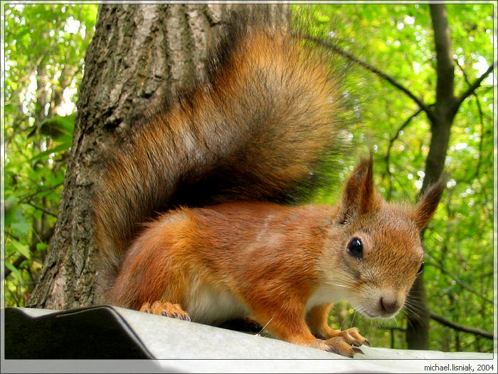
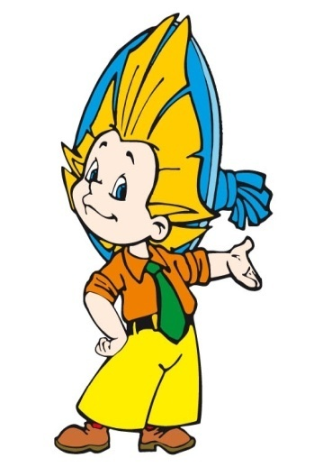

Slide 4
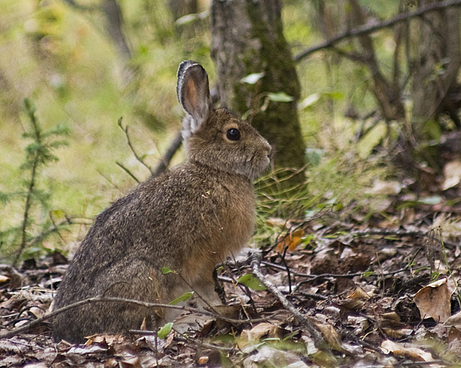
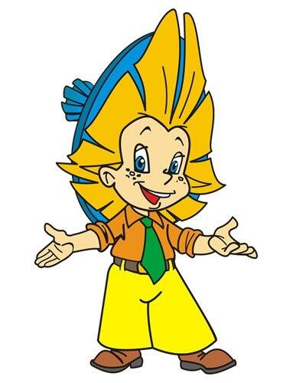


Slide 5
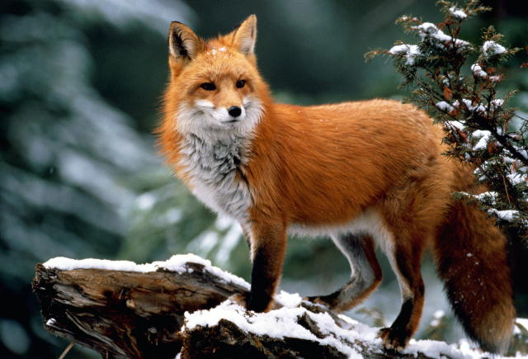
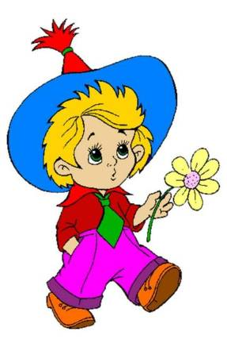

Slide 6
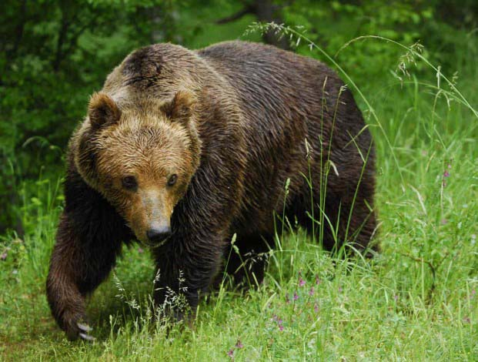


Slide 7
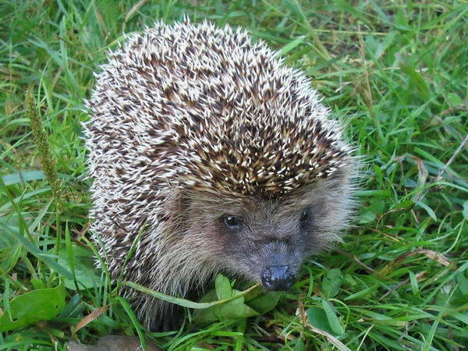

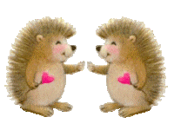

Slide 8
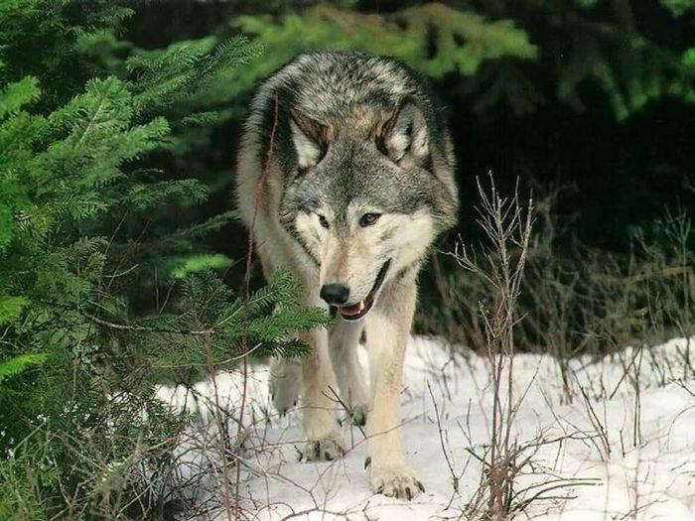
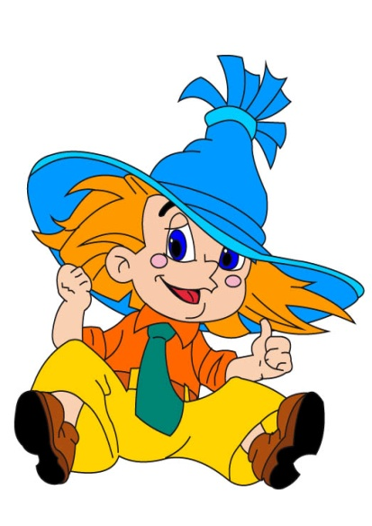
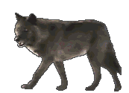

Slide 9
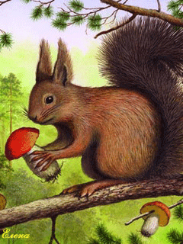
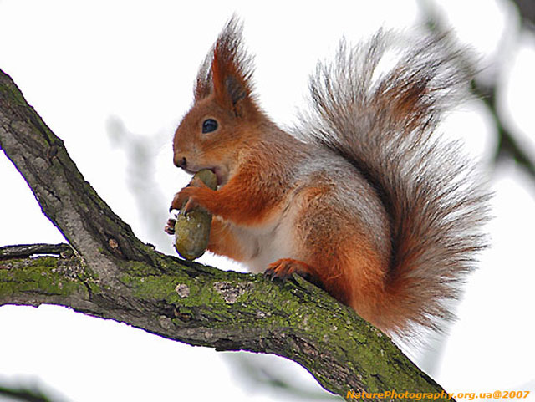
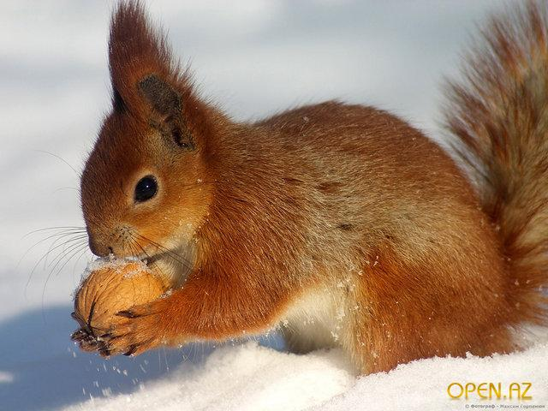
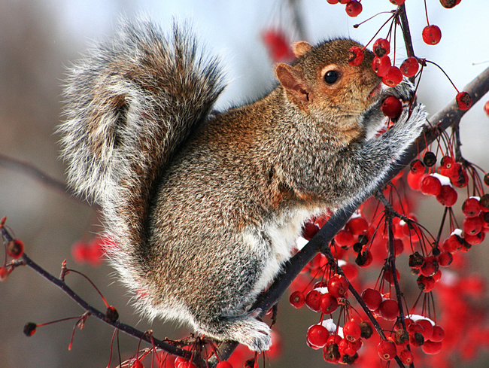

Slide 10
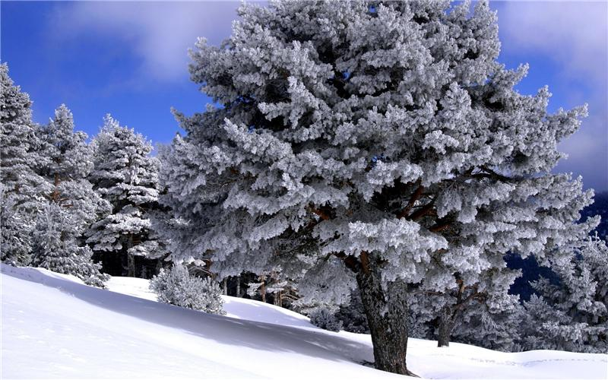
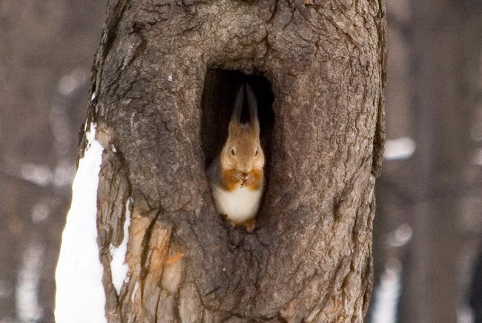

Slide 11
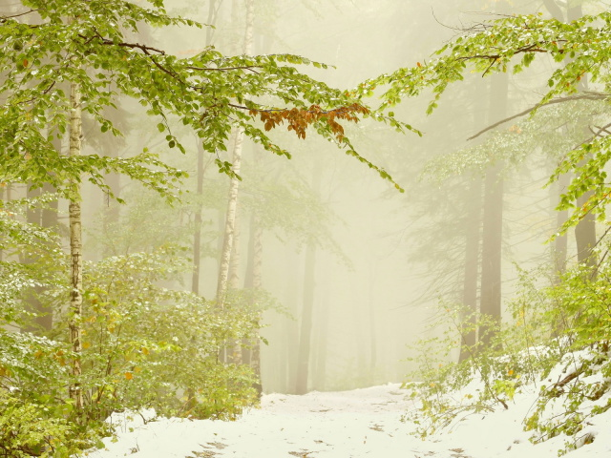
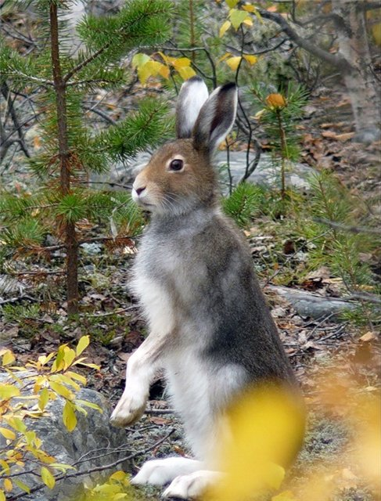

Slide 12
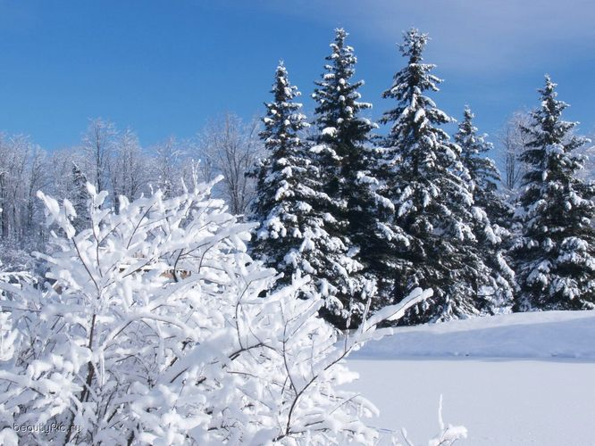
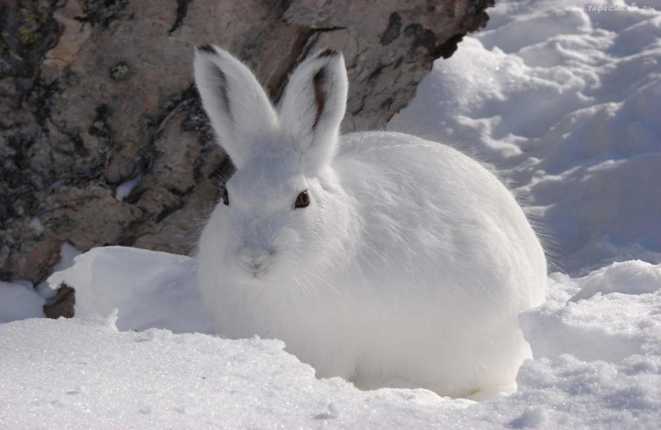

Slide 13
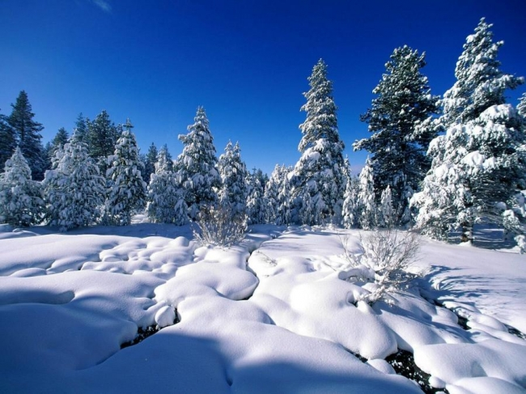
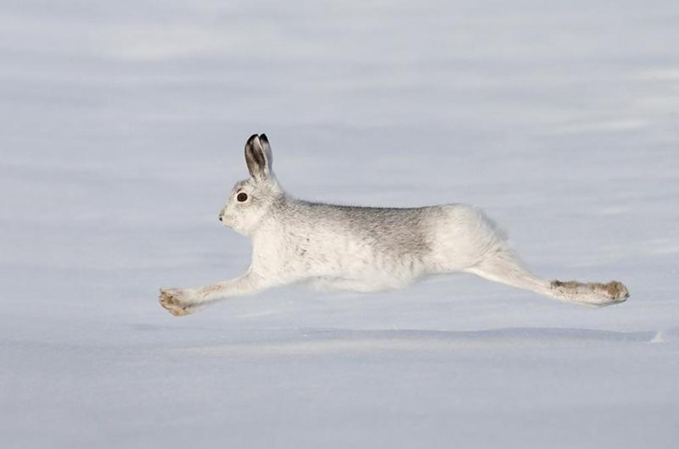

Slide 14

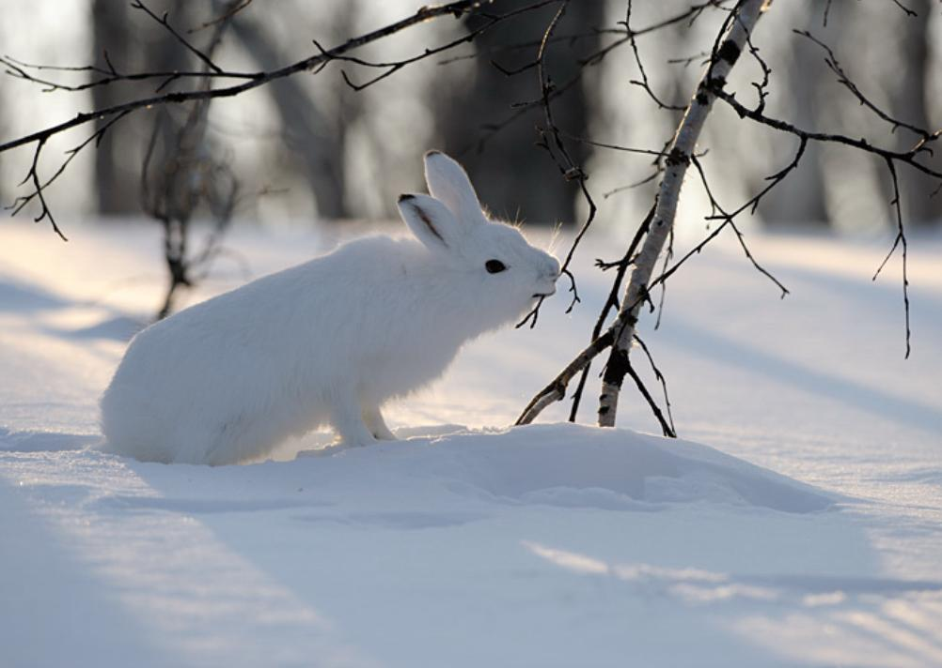
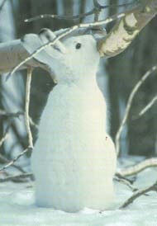

Slide 15
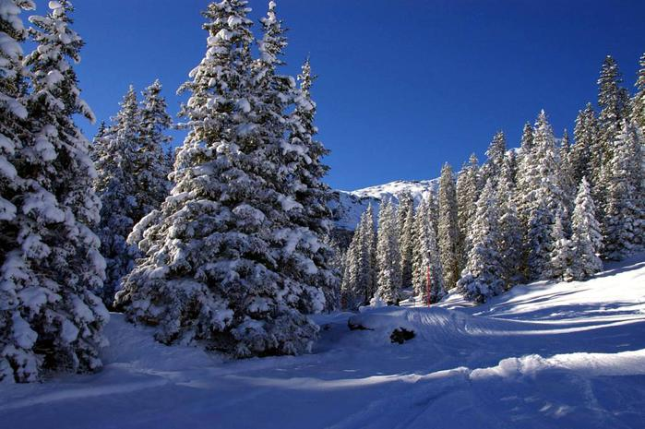
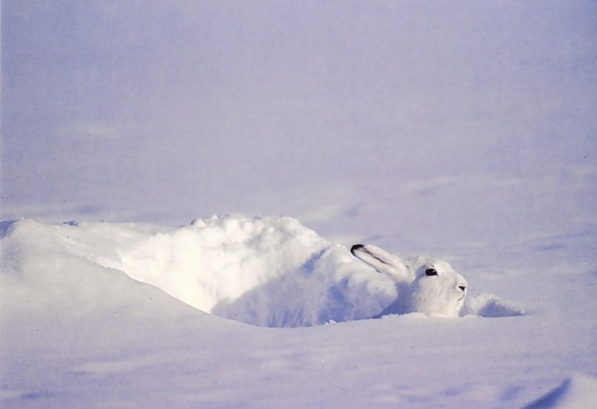

Slide 16
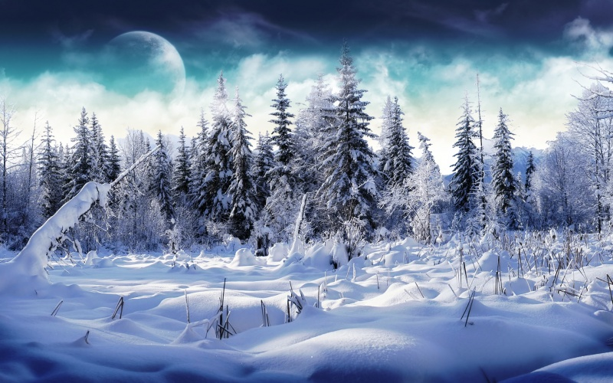
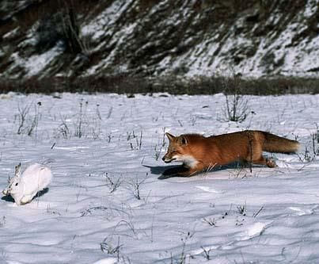

Slide 17
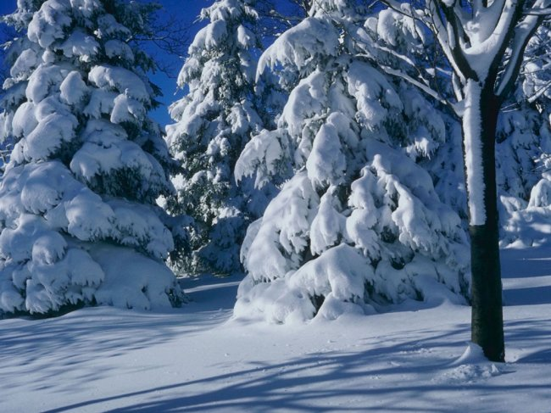
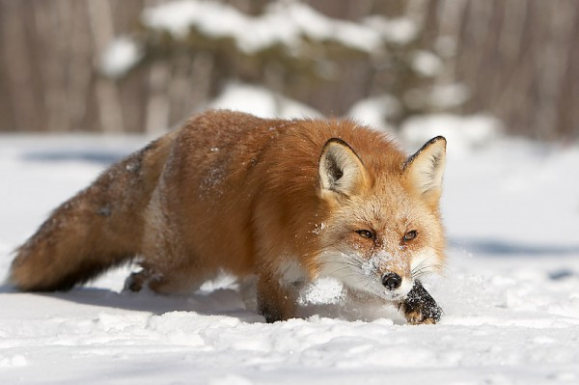

Slide 18
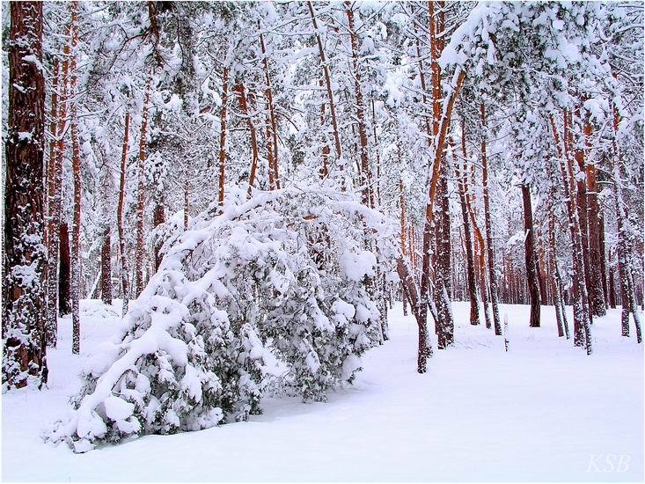
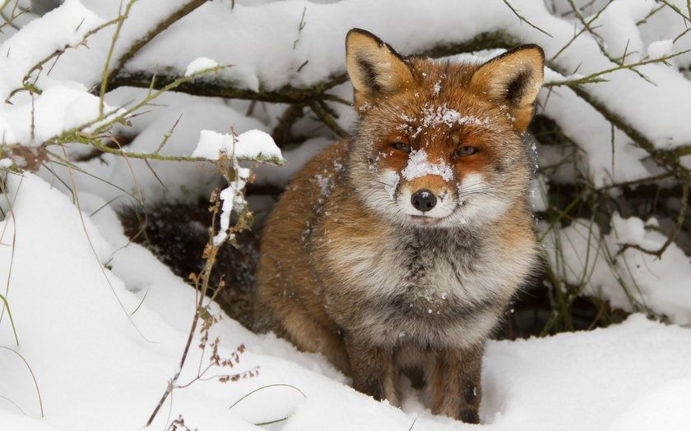

Slide 19
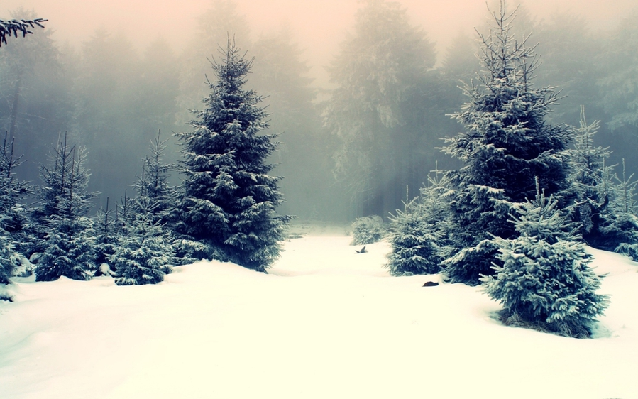
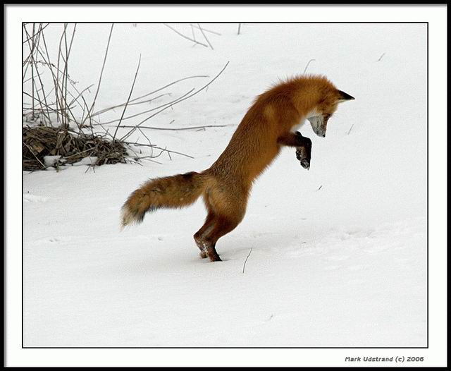

Slide 20
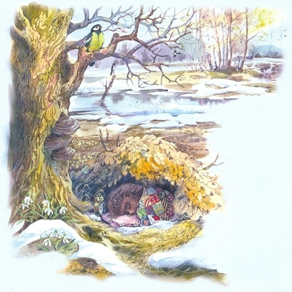

Slide 21
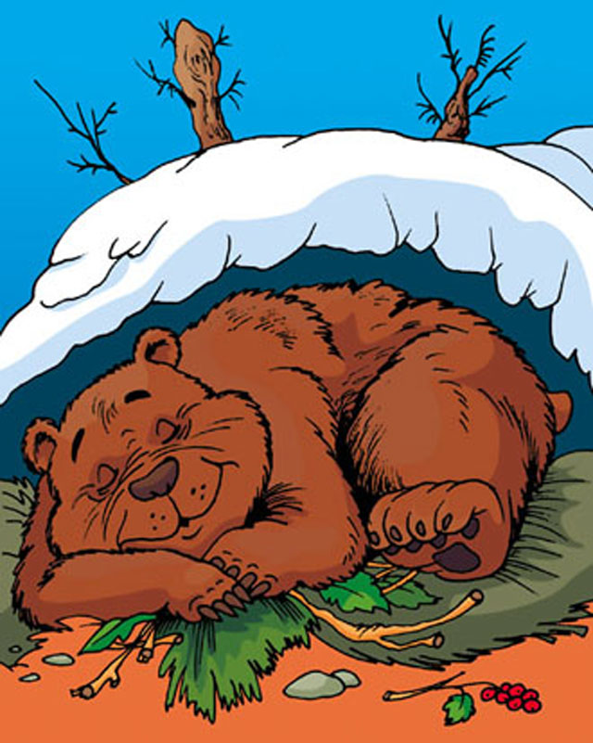

Slide 22
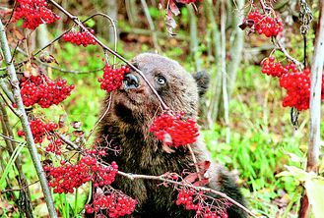
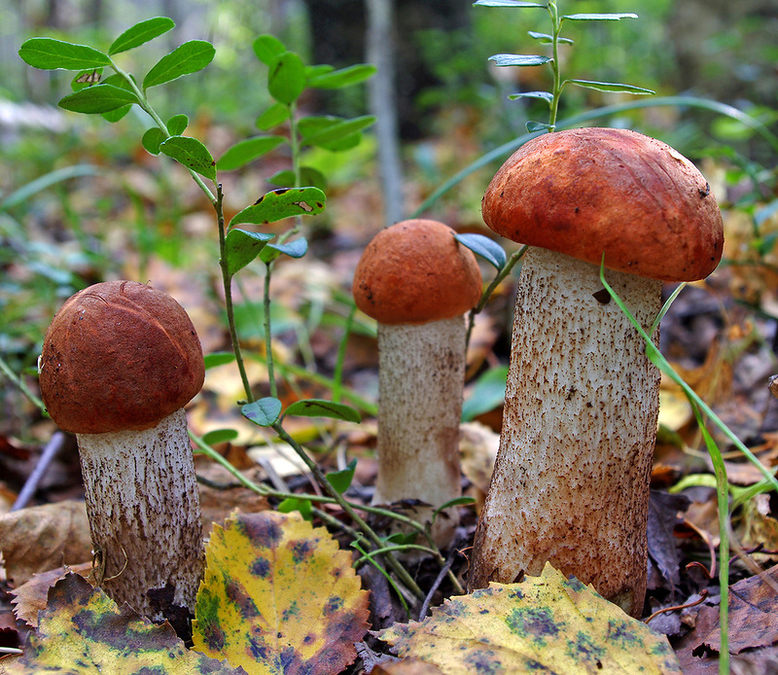
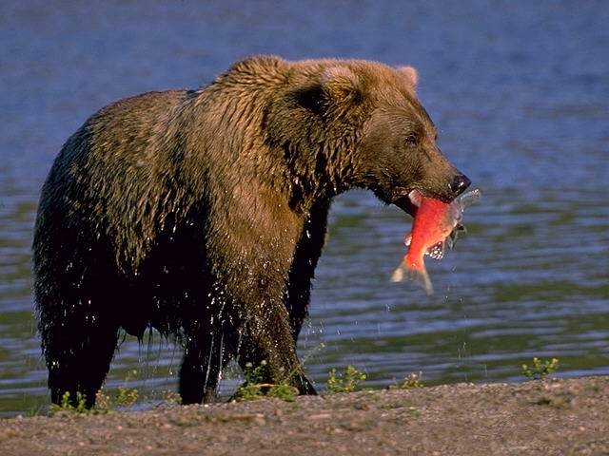
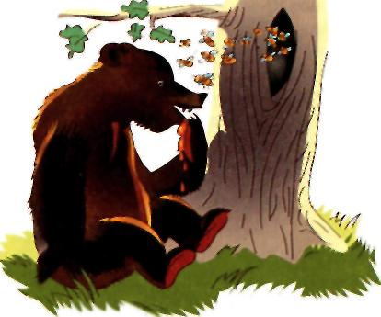

Slide 23
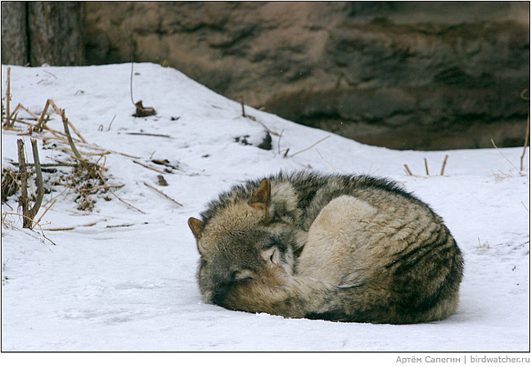

Slide 24


